Slide 1
Flashlight

Slide 2
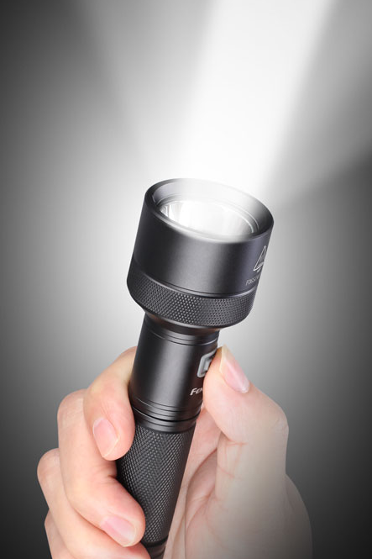
Sản phẩm tạo ra
Dùng màn hình làm đèn pin
Kĩ thuật chính
Màu sắc
GestureRecognizer
Scrollview chống che khuất bàn phím

Slide 3
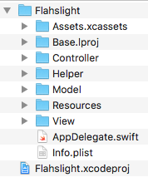
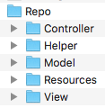
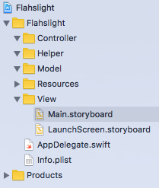
Tạo cấu trúc ban đầu
Tạo các thư mục con trong một thư mục tên Repo
Kéo thả vào Project Structure
Xóa luôn tập tin ViewController.swift
Kiểm tra cấu trúc của dự án với Finder

Slide 4

Thêm icon cho ứng dụng
Sử dụng Icon Set Creator để tạo icon

Slide 5
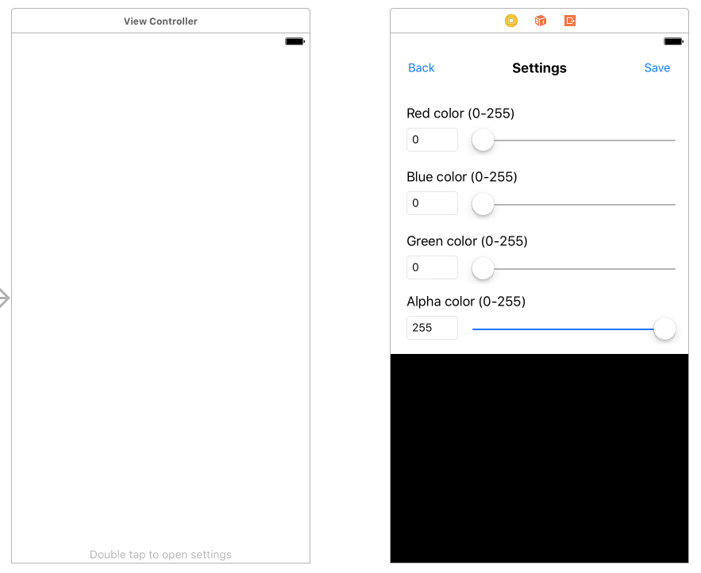
Thiết kế giao diện ban đầu

Slide 6
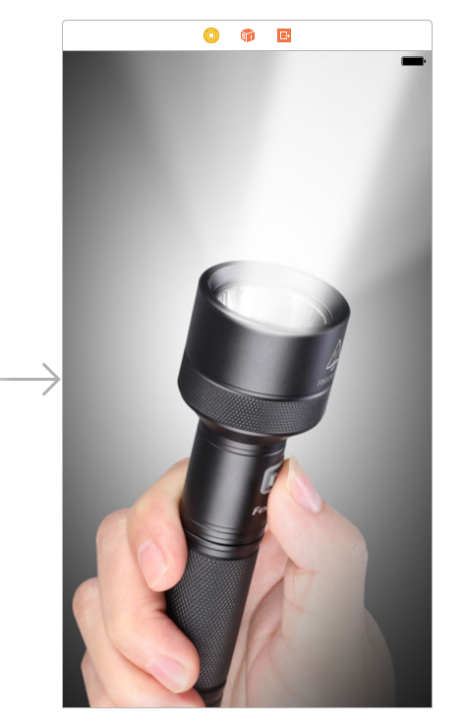
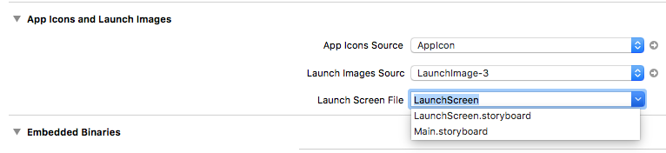
Thiết kế Launch screen

Slide 7
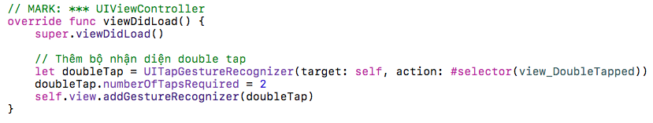
Tap để chuyển tới màn hình settings
Thêm file MainController
Tạo segue, đặt ID: “SegueToSettingsID”

Slide 8
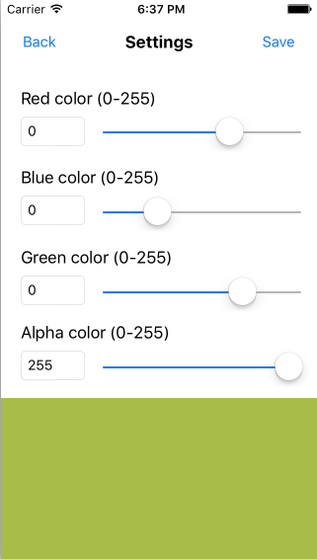


Nhận thay đổi từ slider
Thêm SettingsController
Chuẩn bị data model
Ánh xạ giao diện
Xử lí sự kiện thay đổi giá trị của slider

Slide 9
Tạo ra màu sắc từ các thành phần

Slide 10
Cập nhật luôn text field
Ánh xạ thành phần giao diện
Cập nhật lại giá trị tương ứng với slider
Cấu hình chỉ hiện bàn phím số

Slide 11
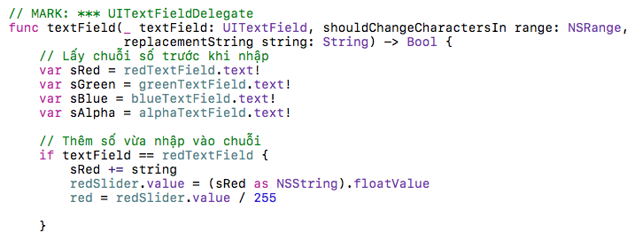
Xử lí khi textfield thay đổi
Khai báo UITextFieldDelegate
Chỉ định delegate là lớp hiện tại
Cài đặt hàm textfield shouldChangeCharactersIn range
Xảy ra trước khi thay đổi giá trị
Có nghĩa là vẫn lấy được giá trị cũ!

Slide 12
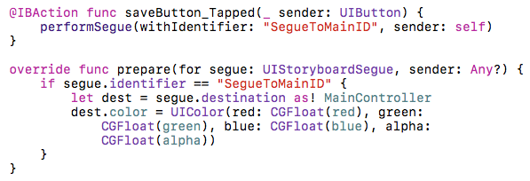
Tạo ra segue
Đặt ID
Xử lí

Slide 13

Quay lại mà không lưu
Xử lí nút Back

Slide 14
Vấn đề
Khi chọn màu, về màn hình chính không ưng ý, muốn đổi màu
Màn hình settings vẫn hiện mặc định màu đen, không phải màu trước đó vừa chọn!
Giải pháp:
Truyền và lưu ngược lại màn hình settings!

Slide 15
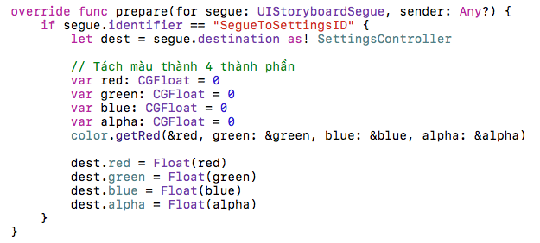
Tách màu ra 4 thành phần
MainController

Slide 16
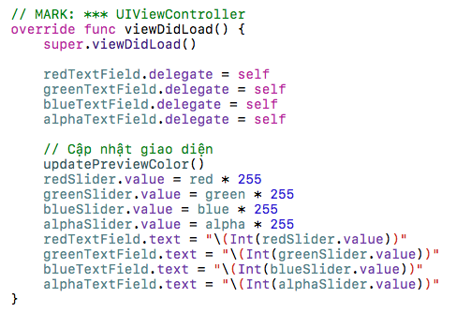
Cập nhật lại giao diện
SettingsController

Slide 17
Xử lí ở màn hình chính
Ánh xạ label hiển thị feed forward double tap
Kiểm tra nếu chưa lưu việc double tapped thì hiện, ngược lại ẩn
Khi double tap thì lưu lại

Slide 18
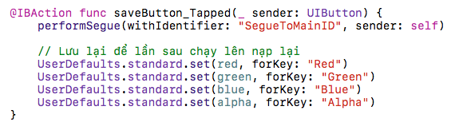
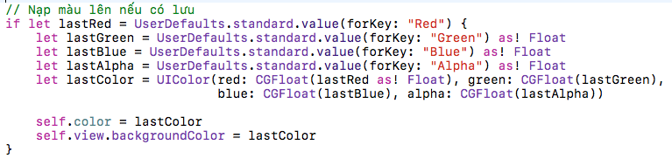
Lưu & nạp màu đã set

Slide 19
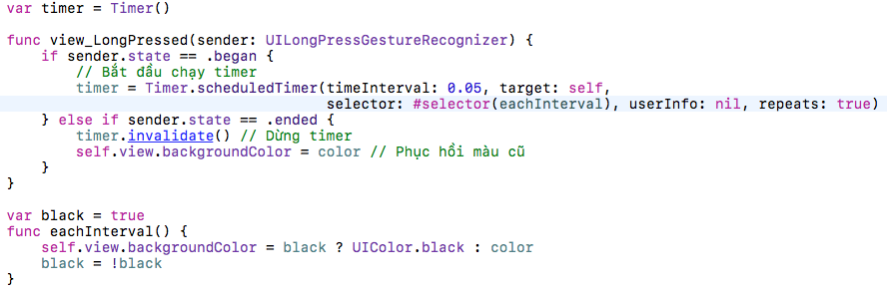
Nhấn giữ để nhấp nháy

Slide 20
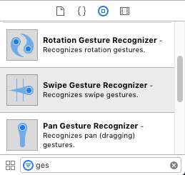
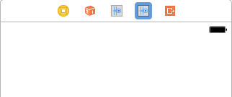
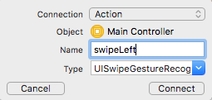
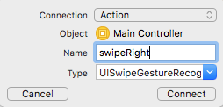

Kéo thả GestureRecognizer
Giữ control và kéo thả (giống ánh xạ sự kiện!)
Thêm hai cái, một cái nhận diện left, một cái right

Slide 21
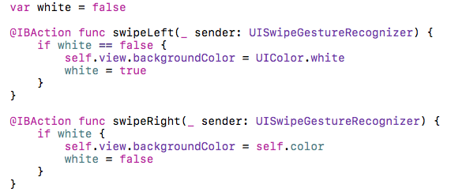
Xử lí khi swipe left & right

Slide 22
Còn sự kiện pan thì sao?
Ví dụ kéo thả để tăng giảm alpha?
Giải pháp: UIPanGestureRecognizer
Xác định độ dịch chuyển – translation
Mẹo: Set độ dịch chuyển về 0 sau khi xử lí!
PanGesture sẽ xung đột với SwipeGesture
=>Giải pháp: Tạo một view để chuyên dùng cho Pan
Chú ý nếu set alpha = 0 sẽ ko thể tương tác => Màu ClearColor!

Slide 23
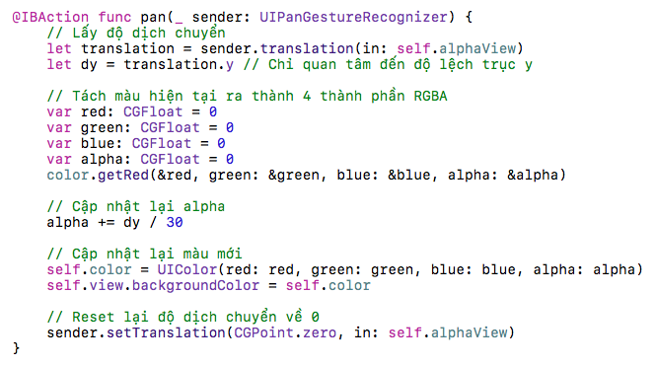
Mã nguồn xử lí

Slide 24
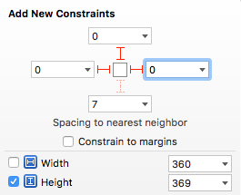
Gom nhóm các control nhúng scrollview
Cách nhanh nhất: Editor > Embed in > View
Chỉ định các ràng buộc cho nhóm các control ở trên
Canh lề trên – top: 0
Canh lề trái, phải: 0
Chiều cao: Cố định

Slide 25
Bọc tất cả vào một scrollview
Nguyên tắc chính
Scrollview sẽ chiếm kích thước bằng với kích thước control nó chứa
Scrollview chỉ nên có 1 child
Thêm một scrollview
Chỉnh scroll view autolayout 4 góc: 0, 0, 0, 0
Đưa view vào bên trong scrollview
Chỉnh view này canh 4 góc: 0, 0, 0 ,0
Chỉ định width và height của nó so với view gốc
Kiểm tra auto layout vẫn hoạt động tốt trên các thiết bị chính!

Slide 26
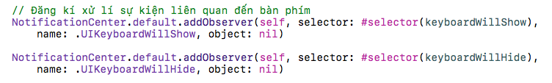
Bắt sự kiện bàn phím xuất hiện
NotificationCenter.default.addObserver
NSNotification.Name.UIKeyboardWillShow
NSNotification.Name.UIKeyboardWillHide

Slide 27
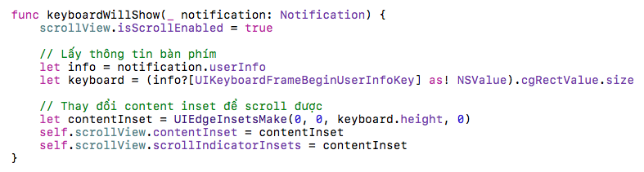
Tính toán lại inset của scrollview

Slide 28
Tổng kết
Sử dụng toàn màn hình làm đèn pin
Các kĩ thuật chính
Thêm launch screen
UITapGestureRecognizer: double tap
Các thành phần của màu: RGBA
Bắt sự kiện textfield thay đổi giá trị
UILongPressGestureRecognizer
UISwipeGestureRecognizer
UIPanGestureRecognizer
Scrollview chống che khuất bàn phím

Slide 29
Kết thúc project
FlashLight

